Slide 1



Slide 2
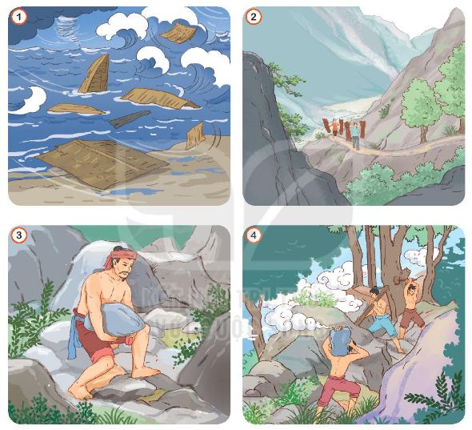
Quan sát tranh minh họa, nói về sự việc trong từng tranh.

Slide 3

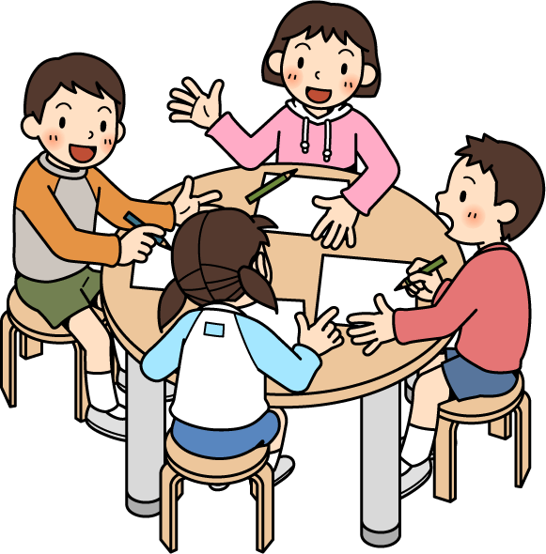
Nói về sự việc trong từng tranh

Slide 4
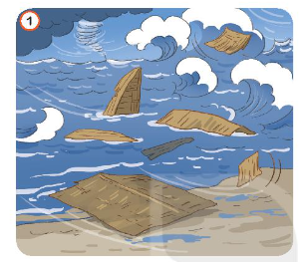
Một ngày mưa bão, gió to sóng lớn cuốn trôi mất thuyền bè, chài lưới của dân làng chài.

Slide 5
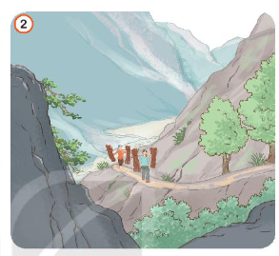
Người dân đi kiếm củi mưu sinh. Song, con đường lên núi Hồng Lĩnh rất xa và bất tiện.

Slide 6
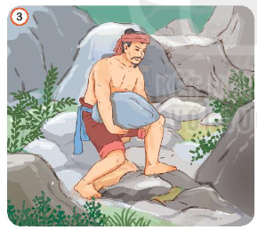
Cố Đương thấy bà con vất vả, liền nảy ý định ghép đá thành bậc thang đi lên núi.

Slide 7
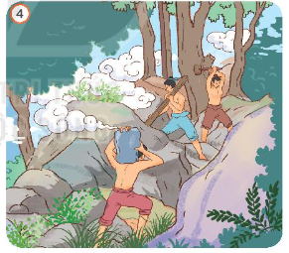
Dân trong làng thấy ý tưởng cố Đương hiệu quả, ra tay giúp sức để làm đường lên núi từ việc ghép đá.
Notes:
Hương Thảo – Zalo 0972.115.126

Slide 8


Kể từng đoạn theo trang

Slide 9
Kể chuyện trong nhóm
1. Đúng nội dung
2. Sử dụng ánh mắt,
cử chỉ, giọng điệu

Slide 10
Kể trước lớp toàn bộ câu chuyện
1. Đúng nội dung
2. Sử dụng ánh mắt,
cử chỉ, giọng điệu

Slide 11

Notes:
Hương Thảo – Zalo 0972.115.126

